Slide 1
تحقیق امادگی دفاعی - تامیلا پورصادق
.

Slide 2
رشته‌ی زنان زایمان چیست؟
رﺷﺘﻪ زﻧﺎن و زاﯾﻤﺎن ﯾﮑﯽ از رﺷﺘﻪ ﻫﺎي ﺗﺨﺼﺼﯽ ﺑﺎﻟﯿﻨﯽ اﺳﺖ ﮐﻪ ﺑﻪ:
ﭘﯿﺶ ﮔﯿﺮي
ﺗﺸﺨﯿﺺ
درﻣﺎن و ﭘﯽ ﮔﯿﺮي ﺑﯿﻤﺎري ﻫﺎي دﺳﺘﮕﺎه ﺗﻮﻟﯿﺪ ﻣﺜﻞ زﻧﺎن و ﺑﯿﻤﺎری
‌هاي ﭘﺴﺘﺎن ﻣﺮﺗﺒﻂ ﺑﺎ اﯾﻦ رﺷﺘﻪ ، و ﻋﻮاﻣﻠﯽ ﮐﻪ ﺑﺮ ﺳﻼﻣﺖ اﯾﻦ اﻋﻀﺎء
ﺗﺎﺛﯿﺮ ﻣﯽ ﮔﺬارد.
ﻫﻤﭽﻨﯿﻦ ﺑﻪ ﻣﺮاﻗﺒﺖ و ﻣﺪاﺧﻠﻪ ﻃﺒﯽ و ﺟﺮاﺣﯽ ﻣﻨﺎﺳﺐ در ﺣﯿﻦ
ﺑﺎرداري و زاﯾﻤﺎن ﻃﺒﯿﻌﯽ و ﻋﺎرﺿﻪ دار ﻣﯽ ﭘﺮدازد.

Slide 3
رشته‌ی زنان زایمان چیست؟
ﻣﺘﺨﺼﺺ زﻧﺎن و زاﯾﻤﺎن ﭘﺰﺷﮑﯽ اﺳﺖ ﮐﻪ ﺑﻌﺪ از
ﮔﺬراﻧﺪن دوره:
دﺳﺘﯿﺎري و ﮐﺴﺐ ﺗﺨﺼﺺ ﻣﺮﺑﻮط
داراي داﻧﺶ و ﻣﻬﺎرت ﻣﻨﺎﺳﺐ ﻃﺒﯽ و ﺟﺮاﺣﯽ ﺑﺮاي ﭘﯿﺸﮕﯿﺮي
ﺗﺸﺨﯿﺺ و اداره ﻃﯿﻒ وﺳﯿﻌﯽ از ﺷﺮاﯾﻄﯽ اﺳﺖ ﮐﻪ
ﺑﺮ ﺳﻼﻣﺖ ﺳﯿﺴﺘﻢ ﺗﻮﻟﯿﺪ ﻣﺜﻞ زﻧﺎن ، ﭘﺴﺘﺎن ، ﺑﺎرداري
و زاﯾﻤﺎن ﺗﺎﺛﯿﺮ ﻣﯽ ﮔﺬارد.
ﻣﺘﺨﺼﺺ اﯾﻦ رﺷﺘﻪ ﻋﻼوه ﺑﺮ اراﺋﻪ:
آﻣﻮزش
ﻣﺸﺎوره
ﻣﺮاﻗﺒﺖ ﻫﺎي ﺑﺎﻟﯿﻨﯽ
ﺑﻪ ﺑﯿﻤﺎران در ﻣﻮارد ﻣﺮﺑﻮط ﺑﻪ زﻧﺎن و ﻣﺎﻣﺎﯾﯽ در ﺣﺎﻻت ﻃﺒﯿﻌﯽ و
ﻋﺎرﺿﻪ دار ، ﻣﯽ ﺗﻮاﻧﺪ در ﺗﺤﻘﯿﻘﺎت ﻣﺮﺑﻮط ﺑﻪ اﯾﻦ رﺷﺘﻪ ﻧﯿﺰ ﺷﺮﮐﺖ
داﺷﺘﻪ ﺑﺎﺷﺪ.

Slide 4
وظایف پزشک زنان زایمان
پزشک زنان و زایمان در راستای بهداشت و سلامت
زنانی که دارای مشکلات و عارضه هایی در اندام
تناسلی خود می باشند فعالیت می نماید. از جمله
فعالیت هایی که پزشک زنان و زایمان انجام می دهد شامل:
مراقبت های ویژه برای دوران قبل از بارداری.
مراقبت های زمان بارداری و هم چنین پس از زایمان.
اانجام زایمان های طبیعی.
اپی زیاتومی.
و...
از جمله فعالیت هایی است که یک متخصص زنان
و زایمان انجام می دهد.

Slide 5
تفاوت ماما با پزشک زنان و زایمان
زمینه کاری یک ماما، زنان باردار نیست و فعالیتی که یک ماما انجام می دهد در حیطه بیماری های زنان است از جمله:
انجام اقدامات ابتدایی در مورد نوزادان مانند ساکشن
دادن اکسیژن
عفونت ها
درمان های ساده و اولیه نازایی
گرفتن پاپ اسمیر از دهانه رحم
انجام دادن سونوگرافی
درمان بیماری واژینیت با داروهای مجاز
را شامل می گردد.

Slide 6
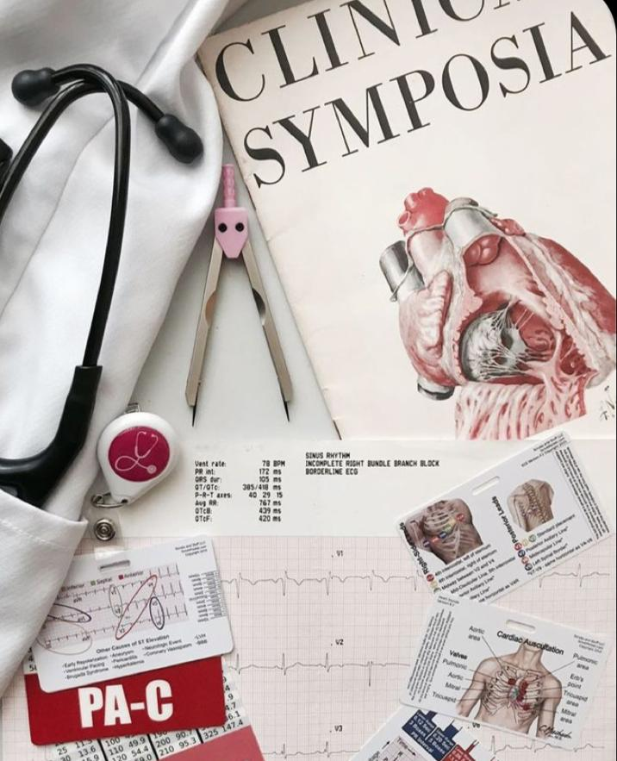
انواع روش های درمانی در این رشته
روش های درمانی در این رشته به ۲ دسته زیر تقسیم می شود:
مراقبت و درمان سرپایی.
مراقبت های سرپایی مربوط به انواع بیماری های زنان شامل مواردی
مانند حفظ سلامت، پیش گیری از بیماری ها، تشخیص، درمان، پیگیری
، مشاوره و ارجاع در صورت نیاز است.
مراقبت و درمان بستری و جراحی.
در این روش درمان فاکتورهای مهمی مثل انتخاب عمل جراحی مناسب،
ارزیابی قبل و بعد از عمل و... نقش دارد.

Slide 7
خطرات کاری این رشته

Slide 8
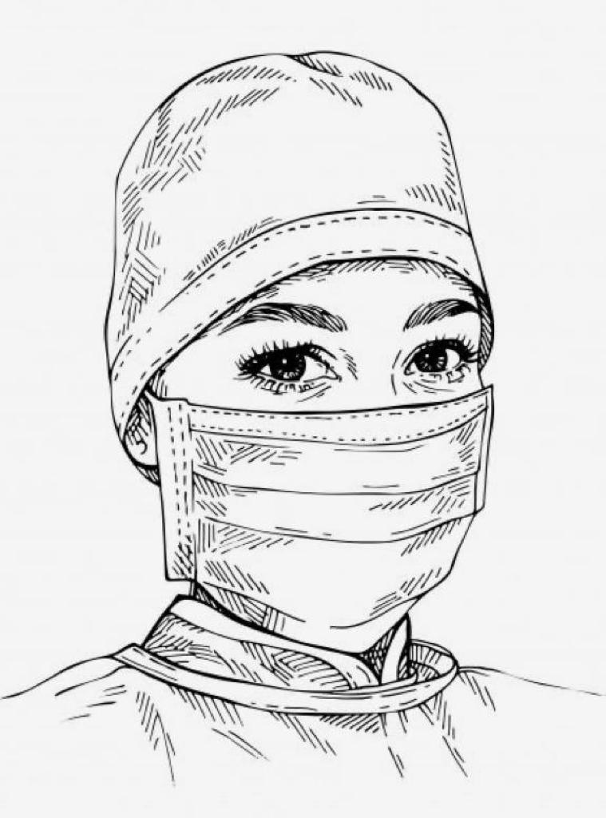
ﺣﺪاﻗﻞ ﺗﻌﺪاد اﻋﻤﺎﻟﯽ ﮐﻪ اﻧﺠﺎم آن ﻫﺎ ﺗﻮﺳﻂ ﺧﻮد دﺳﺘﯿﺎر – ﺑﻪ ﻋﻨﻮان ﺟـﺮاح اﺻﻠﯽ – ﺿﺮوري اﺳﺖ
1-ﻫﯿﺴﺘﺮﮐﺘﻮﻣﯽ اﺑﺪوﻣﯿﻨﺎل : 25- ﺑﯿﺴﺖ و ﭘﻨﺞ – ﻣﻮرد2ـ
ﻫﯿﺴﺘﺮﮐﺘﻮﻣﯽ واژﯾﻨﺎل : 8 – ﻫﺸﺖ – ﻣﻮرد3ـ
ﮐﻮﻟﭙﻮراﻓﯽ ﻗﺪاﻣﯽ ﯾﺎ ﺧﻠﻔﯽ ، و ﭘﺮﯾﻨﻮراﻓﯽ : 20 – ﺑﯿﺴﺖ – ﻣﻮرد 4ـ
ﺳﯿﺴﺘﮑﺘﻮﻣﯽ ﺗﺨﻤﺪان ﯾﺎ اووﻓﻮرﮐﺘﻮﻣﯽ ﯾﮏ ﻃﺮﻓﻪ : 10 – ده – ﻣﻮرد5ـ
ﺣﺎﻣﻠﮕﯽ ﺧﺎرج رﺣﻤﯽ : 5 – ﭘﻨﺞ – ﻣﻮرد6ـ
ﻣﯿﻮﻣﮑﺘﻮﻣﯽ : 5 – ﭘﻨﺞ – ﻣﻮرد7ـ
ﮐﻨﯿﺰاﺳﯿﻮن : 5 – ﭘﻨﺞ – ﻣﻮرد8ـ
ﺑﺴﺘﻦ ﻟﻮﻟﻪ ﻫﺎي رﺣﻤﯽ – TL – : 10 – ده – ﻣﻮرد

